Slide 1

ECMAScript 6
Rafael Escalfoni
adaptado de ECMAScript6 – Entre de cabeça
no futuro do JavaScript

Slide 2
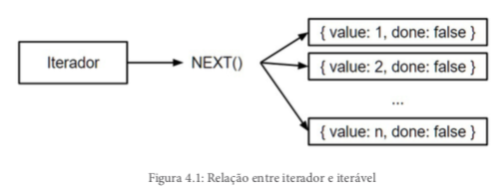
Iteração
Iteradores:
Objeto que sabe como acessar, os itens de um iterável
Método: next()
Propriedades: done e value
Iteráveis: define como o elemento será percorrido

Slide 3
Iteráveis
Um objeto é definido como iterável se ele define seu comportamento de iteração.
Deve implementar o iterador na propriedade de chave Symbol.iterator
Tipos iteráveis:
Arrays
Strings
Maps
Sets

Slide 4
Exemplo
var bruxos = [‘Harry Potter', ‘Hermione Granger', ‘Rony Weasley’];
// obtém o iterador
var iteradorBruxos = bruxos[Symbol.iterator]();
iteradorBruxos.next(); // {value: ‘Harry Potter’, done: false}
iteradorBruxos.next(); // {value: ‘Hermione Granger’, done: false}
iteradorBruxos.next(); // {value: ‘Rony Weasley’, done: false}
iteradorBruxos.next(); // {value: undefined, done: true}

Slide 5
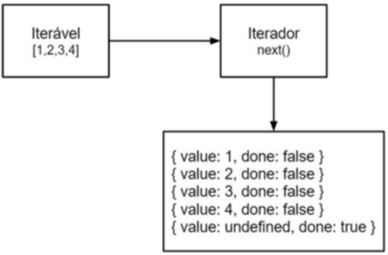
Mecânica da coisa
Um objeto iterável está ligado ao iterador, que define como o objeto será percorrido

Slide 6
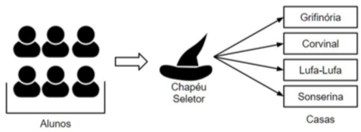
Implementando o Chapéu Seletor de Hogwarts
Para cada bruxo, o Chapéu Seletor deve fazer a seleção de sua casa de acordo com seus critérios misteriosos
Sempre haverá pelo menos um bruxo em cada escola...

Slide 7
var iterador = bruxos[Symbol.iterator]();
var done = false;
var proximo = iterador.next();
do {
let bruxo = proximo.value;
chapeuSeletor.fazerSelecaoDaCasa(bruxo);
proximo = iterador.next();
} while (!proximo.done);

Slide 8
Iterando com FOR... OF
for (variável of iteravel) {
// corpo
}
Exemplo:
var numeros = [1,2,3,4,5];
for (var num of numeros) {
console.log(num);
}

Slide 9
Behind the scene
O for...of acessa o iterador da estrutura a cada passo da iteração e carrega na variável
for...of NÃO FUNCIONA EM OBJETOS NÃO ITERÁVEIS!!!
let perfilDoFacebook = {nome: “Carlos”
, idade:22
// ...outras propriedades
};
for (let dado of perfilDoFacebook) {
console.log(dado);
}
ERROR!!!!
Uncaught TypeError: perfilDoFacebook is not iterable

Slide 10
Diferenças entre FOR...OF e FOR...IN
FOR...OF – percorre apenas objetos iteráveis
FOR...IN – percorre os atributos de um objeto
let perfilDoFacebook = {nome: “Carlos”
, idade:22
// ...outras propriedades
};
for (let dado in perfilDoFacebook) {
console.log(dado);
}
Carlos
22
...

Slide 11
Voltando à escolha dos bruxos
for (var bruxo of bruxos) {
chapeuSeletor.fazerSelecaoDaCasa(bruxo);
}

Slide 12
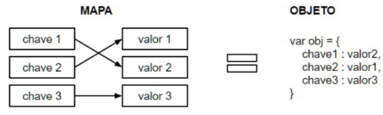
Estruturas MAP e WEAKMAP
Mapas são estruturas de dados com coleções de chave-valor, também chamados de dicionários

Slide 13
Novidades
Adicionar elementos pelo par (chave- valor)
Remover elementos pela chave
Acessar elementos dada uma chave
Pesquisar elementos, descobrindo se ele pertence ou não a coleção através da chave
Indagar sobre atributos, por exemplo, número de elementos.

Slide 14
MAP
Em um Map do JavaScript, qualquer valor (objetos, funções ou valores primitivos) pode ser usado como chave ou valor.
Para definir esses valores, basta usar o método set:
var map = new Map();
function funcao(){};
var objeto = {};
map.set(“string”, “sou uma string”);
map.set(objeto, “sou um objeto”);
map.set(funcao, “sou uma função”);
console.log(map.get(“string”)); // sou uma string
console.log(map.get(objeto)); // sou um objeto
console.log(map.get(funcao)); // sou uma função

Slide 15

console.log(“tamanho: ” + map.size); // tamanho: 3
console.log(map.has(“string”); // true
console.log(map.has(“abc”); // false
map.delete(“string”);
console.log(map.has(“string”); // false
map.clear();
console.log(“tamanho: ” + map.size); // tamanho: 0

Slide 16

var mapa = new Map();
map.set(“um”, 1);
map.set(“dois”, 2);
map.set(“tres”, 3);
for (var chave of mapa.keys()) {
console.log(chave); // um dois tres
}
for (var valor of mapa.values()) {
console.log(valor); // 1 2 3
}
for (var entrada of mapa.entries()) {
console.log(entrada);}
}
// saída:
// [ ‘um’, 1 ]
// [ ‘dois’, 2 ]
// [ ‘tres’, 3 ]

Slide 17
Mapas ou Objetos? Quando usar cada um?
Maps são úteis SOMENTE para coleções
Na dúvida, verifique:
As chaves são desconhecidas até o tempo de execução ou você precisa procurá-las dinamicamente?
Todos os valores sempre são do mesmo tipo?
Você precisa de chaves que não são strings?
Pares chave/valor são adicionados ou removidos frequentemente?
Você tem uma quantidade de pares chave/valor arbitrária?
A coleção é iterada?
SIM >> Map
https://developer.mozilla.org/pt-BR/docs/Web/JavaScript/Reference/Global_Objects/Map

Slide 18
Weakmap???
Coleção de pares chave/valor na qual as chaves só podem ser objetos
var weakMap = new WeakMap();
var elemento1 = window;
var elemento2 = document.querySelector(‘body’);
map.set(elemento1, “sou o elemento1”);
map.set(elemento2, “sou o elemento2”);
console.log(weakMap.get(elemento1));
console.log(weakMap.get(elemento2));
// saída:
// sou o elemento 1
// sou o elemento 2

Slide 19
elemento1.parentNode.removeChild(elemento2);
elemento2 = null; // removendo referência local
console.log(weakMap.get(elemento2)); // undefined

Slide 20
var weakMap = new WeakMap();
function funcao(){};
var objeto = {};
// TypeError: Invalid value used as weak map key
weakMap.set(”string”, “isso é uma string”);
weakMap.set(funcao, “isso é uma função”);
weakMap.set(objeto, “isso é um objeto”);
Possui apenas os métodos delete, has, get e set (não tem o clear, nem o entries por conta das ligações fracas)

Slide 21
Quando usar WeakMap?
Armazenando dados em objetos que podem ser destruídos com o passar do tempo.
O armazenamento por referência poupará memória
Não haverá problemas de vazamento de memória (memory leak)
Poderemos manter dados privados dentro da aplicação, resguardando o máximo

Slide 22
function Pessoa(nome){
this._nome = nome;
};
Pessoa.prototype.getNome = function() {
return this._nome;
};
var roberto = new Pessoa(“Roberto”);
console.log(roberto.getNome()); // Roberto
console.log(roberto._nome); // Roberto

Slide 23
var Pessoa = (function(){
var dadosPrivados = new WeakMap();
function Pessoa(nome){
dadosPrivados.set(this, {nome: nome});
};
Pessoa.prototype.getNome = function(){
return dadosPrivados.get(this).nome;
}
return Pessoa;
}());
var paulo = new Pessoa(“Paulo”);
console.log(paulo.getNome()); // Paulo
console.log(paulo._nome); // undefined

